Slide 1


Agente Fiscal AI
Decifrando o Caos Fiscal: Inteligência Artificial Multimodal para Seus Documentos.
GRUPO CRM-IA
CURSO:
Agentes Autônomos com Redes Generativas do I2A2

Slide 2




O Pesadelo da Gestão Fiscal Manual
Tempo Perdido
Erros Custosos
Horas desperdiçadas digitando DANFEs, DACTEs e NFS-e.
Números trocados geram retrabalho e multas.
Complexidade
Diversos leiautes e informações aumentam desafios.

Slide 3

Um Oceano de Oportunidades
100%
Milhões
Empresas Afetadas
Documentos Diários
De MEIs a multinacionais lidam com documentos fiscais.
NF-e, NFS-e, CT-e processados no Brasil.
Raras
Soluções Inteligentes
Poucas ferramentas entendem imagens de documentos.

Slide 4




A Solução Inteligente
Captura Inteligente
Envie imagens de documentos fiscais.
Validação Anti-Alucinação
Múltiplas camadas de verificação.
Dados Prontos
Informações validadas para seu ERP ou BI.

Slide 5
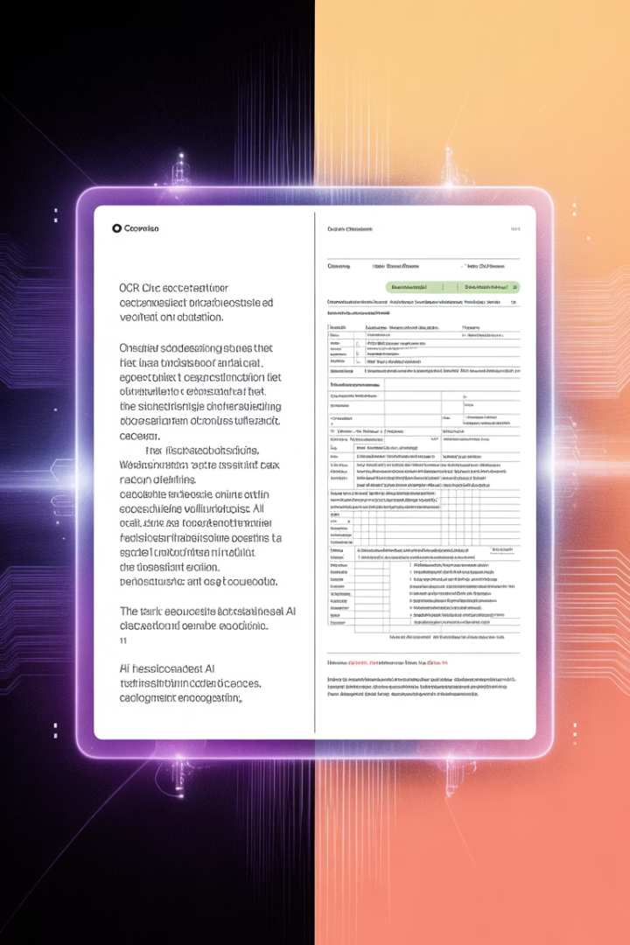
Mais que um OCR
Entendimento Visual Superior
MLLMs compreendem leiaute e contexto visual.
Combate às Alucinações
Validação multicamadas contra informações inventadas.
Agilidade e Redução de Custos
Automatização elimina tarefas manuais e retrabalho.
Foco no Brasil
Construído para documentos fiscais brasileiros.

Slide 6

O Futuro é Inteligente
1
Protótipo Inicial
Validação da captura e verificação.
2
Expansão
Mais tipos de documentos fiscais.
3
Integrações
Conexões com ERPs e sistemas existentes.
4
Análises Preditivas
Insights a partir de dados fiscais.

Slide 7






Nossa Tecnologia
MLLMs de Ponta
Tecnologia do ChatGPT com visão
Sistema de Verificação
Combate eficaz a alucinações
Especialização Brasileira
Foco na realidade fiscal do Brasil

Slide 8






Diga Adeus à Digitação
Inovação
Transformando documentos em decisões.
Parceria
Junte-se à revolução do processamento fiscal.
CRM.IA
Contato
Tire suas dúvidas e saiba mais.

Slide 9
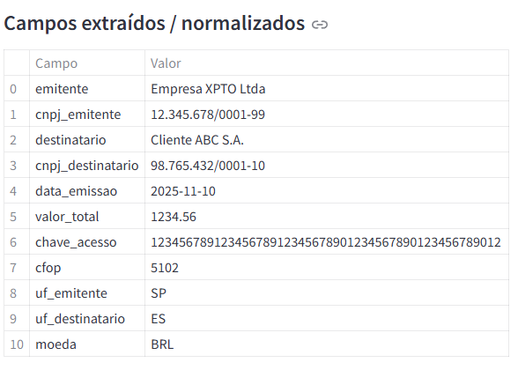
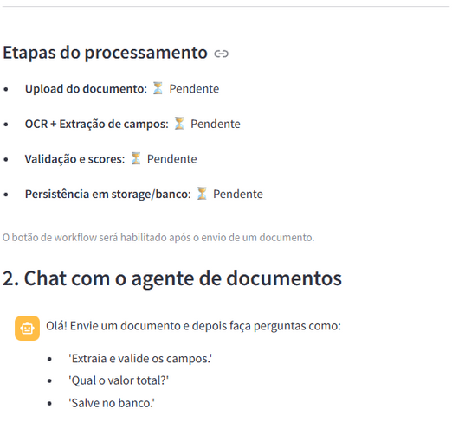
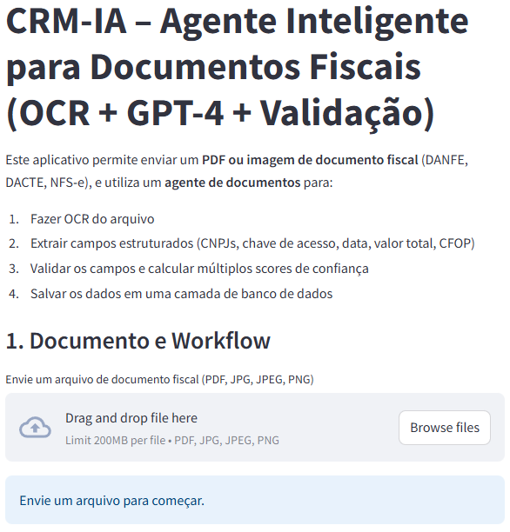
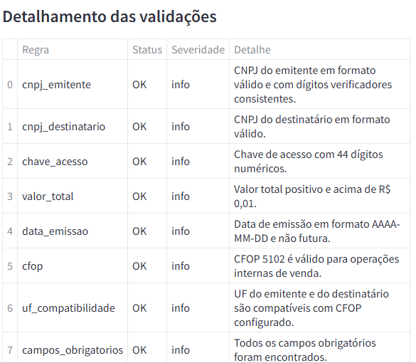
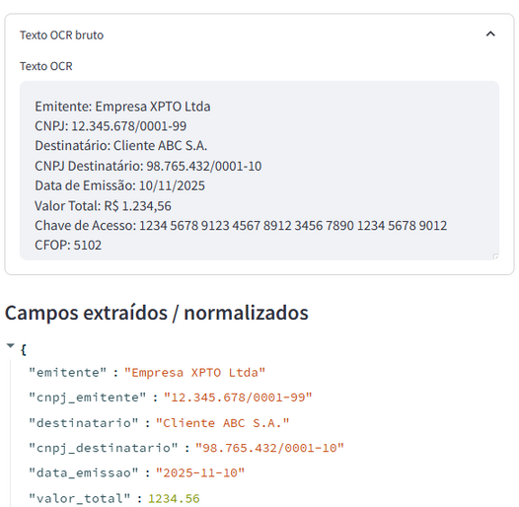
Teste já!

